Slide 1
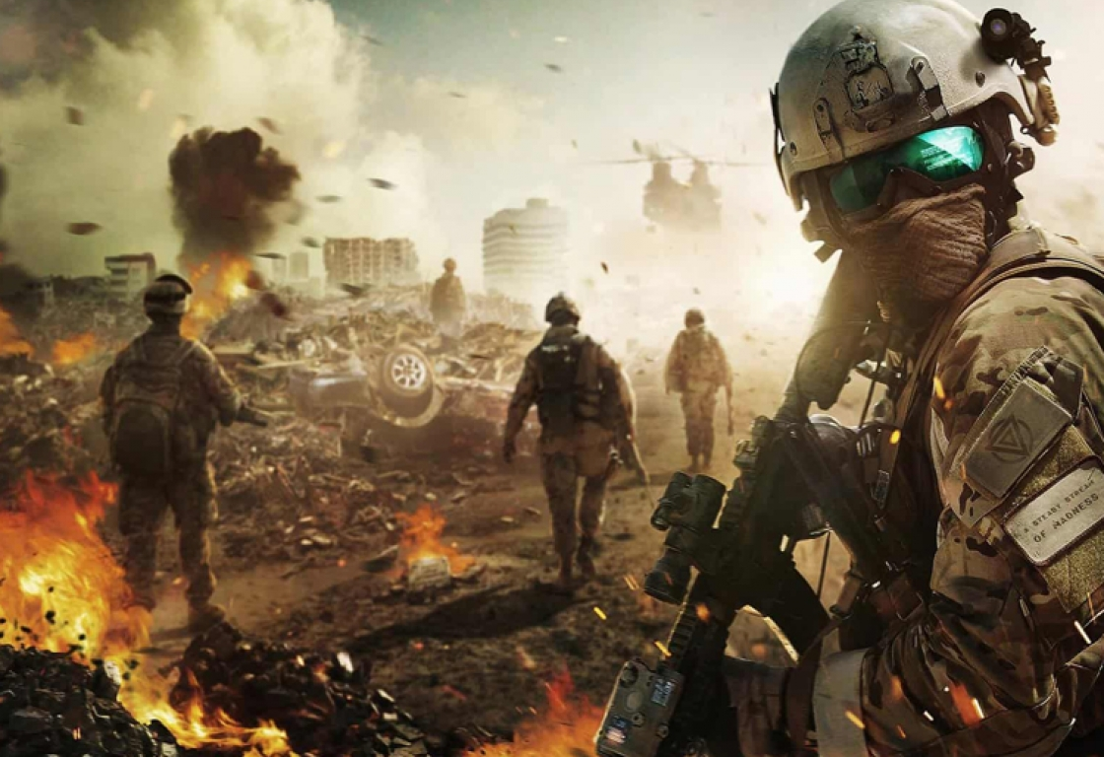
التحديات السياسية
الاسم

Slide 2
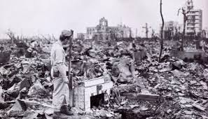
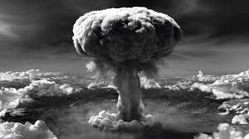
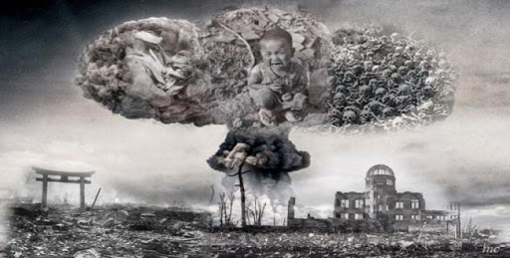
يعاني عالمنا العديد من التحديات و الأزمات السياسية في اندلاع الحروب التي تؤثر في إمكانات الدولة و قوتها بالإضافة إلى تهديد أمن الإنسان و سلامته و استقراره و مستوى معيشته و استقراره ومستوى معيشته بحيث تؤثر سلبا على جميع جوانب التنمية و غيرها

Slide 3
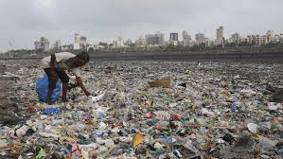
أسباب الأزمات و المشكلات السياسية
أسباب سياسية
سكون الغرض منها بسط النفوذ على الدول الأخرى
أسباب اقتصادية
حيث تعاني بعض الدول من مشاكل اقتصادية فتلجأ إلى بسط نفوذها على دول أخرى أقل قوة منها و ذلك بهدف السيطرة على موارد هذه الدول و ثرواتها

Slide 4
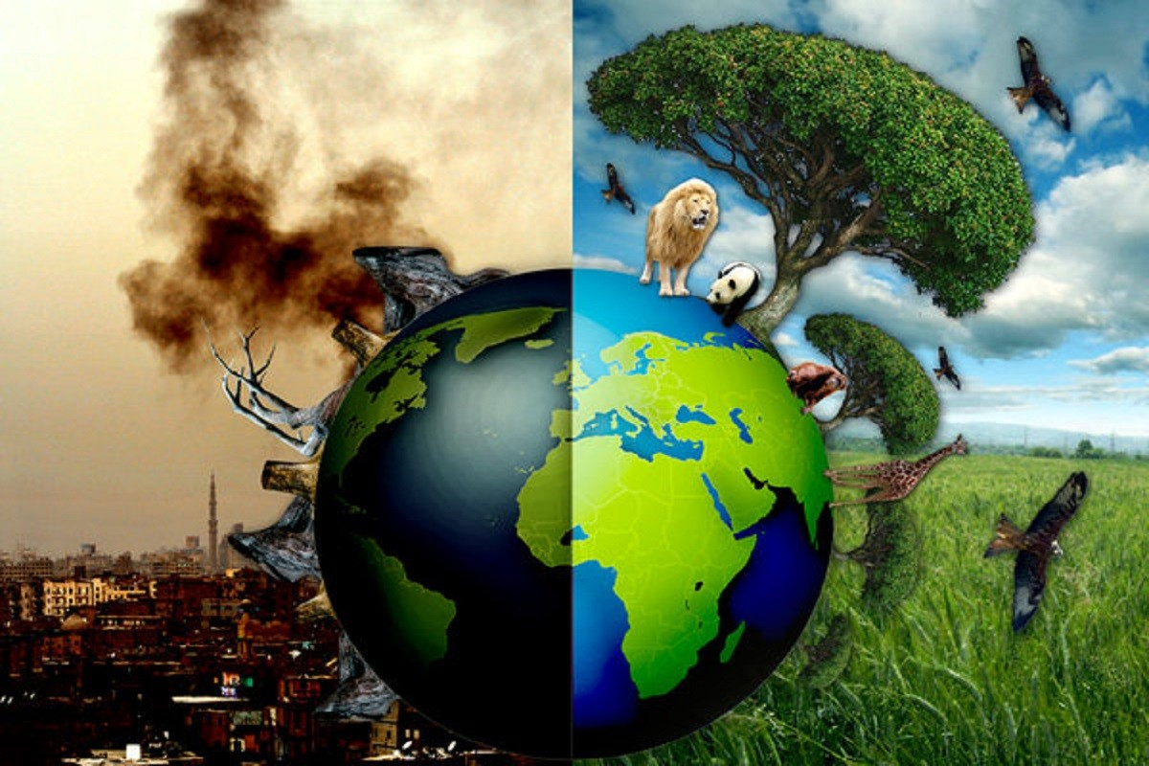
سباق التسلح : إذ يعاني العالم من هذه المشكلة خاصة الدول الكبرى فيما بينها في تصنيع الأسلحة المختلفة مثل الأسلحة النووية والجرثومية و التي تؤدي إلى الدمار الشامل على الدول .
تخصيص الميزانيات المالية الهائلة للإنفاق على شراء الأسلحة
انخفاض المستوى المعيشي للشعوب و ظهور مشاكل أخرى فيها مثل الأمراض الوبائية و التلوث البيئي و المجاعات
الآثار السلبية للأزمات السياسية

